Slide 1
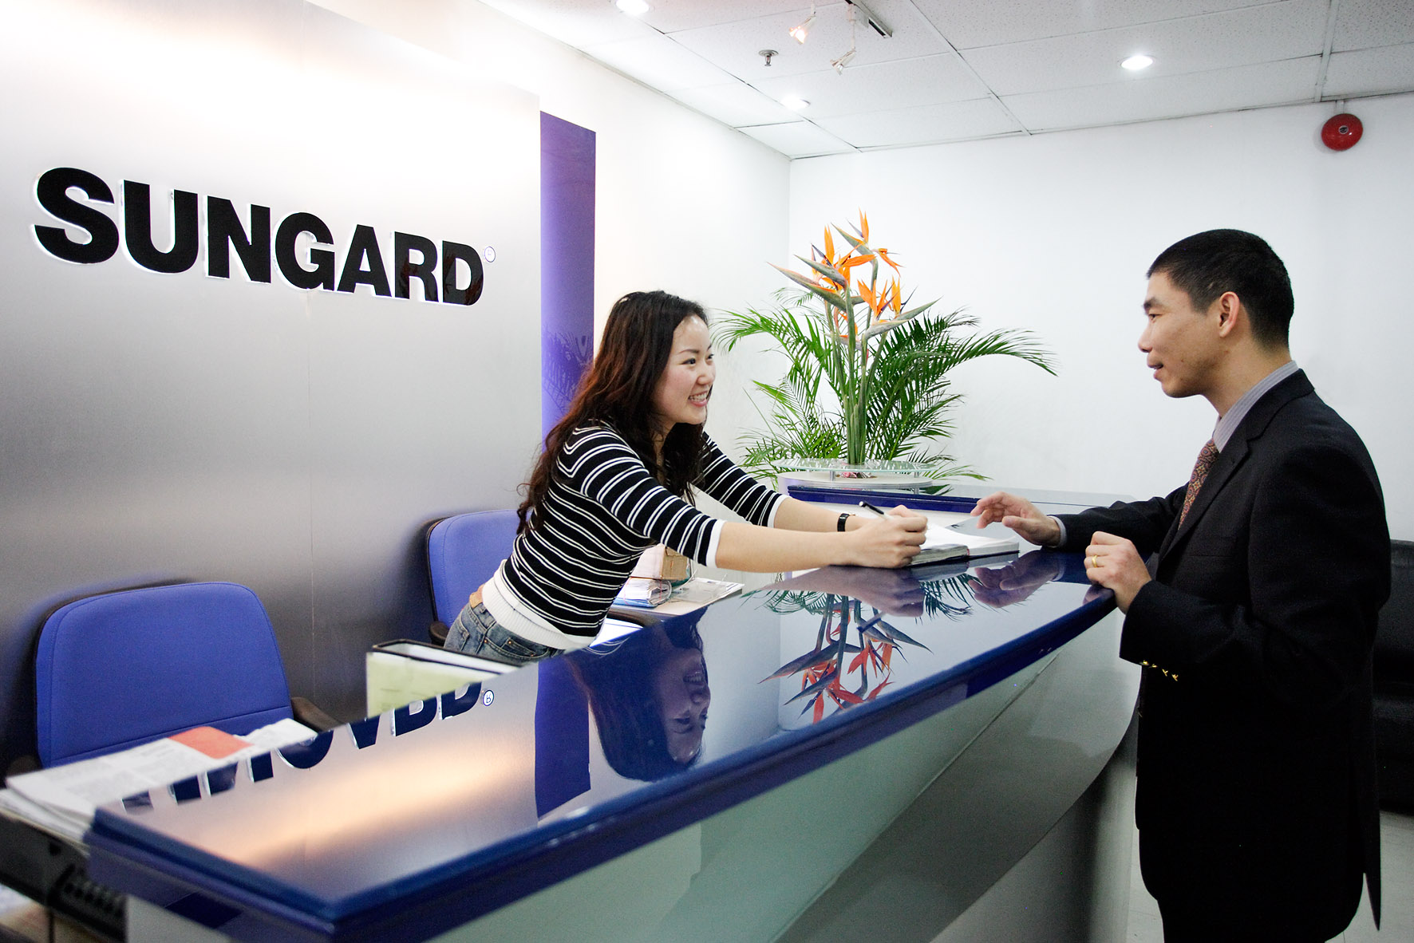

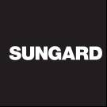

上海电机学院手机一卡通方案介绍
产品开发总监 韩海东
2010年5月18日

Slide 2
内容提要
SunGard公司简介
手机一卡通方案介绍
金仕达
一卡通
优势说明及成功案例
项目投资预算

Slide 3

Who we are
SunGard公司简介

Slide 4
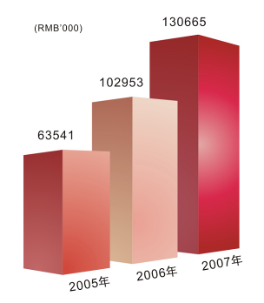
中国区简介
公司历史
1995年创立复旦金仕达，期货行业起步，70%市场
2000年进入证券行业，最大的证券软件开发商
2006年11月并入SunGard
2007年软件与服务收入逾1.3亿元
2008年成立SunGard中国区
领先的中国软件和处理解决方案供应商
致力于为中国的金融服务机构和高等教育机构提供全球久
经验证的国际产品以及中国市场定制解决方案
550多名员工, 为中国450余家客户提供服务，包括中国十
家最大的银行和五家金融交易所以及众多国内知名高校。
Notes:
SunGard is a global leader in software and IT services for financial services, higher education and the public sector.
We also provide availability services to help information-dependent enterprises ensure the continuity of their business
In 2005 we went private. As a private company we are now able to focus more strongly on the long term.
We are incented to grow fast over the next 5 to 7 years.
This better aligns our goals with the expectations of our customers.

Slide 5
关于SunGard
SunGard是世界领先的软件和IT服务企业，服务全球70多个国家，客户超过25,000位，包括世界上最大的25家金融服务企业。
SunGard为金融服务、高等教育和公共部门提供软件和流程解决方案，亦提供灾难恢复服务、IT管理服务、信息可用性咨询服务和业务连续性管理软件。
SunGard年收入超过50亿美元，位列财富500强第472位，在福布斯私有企业排行榜中位列私有软件和服务企业第一名。
根据Datamonitor*提供的信息，SunGard是继Oracle和SAP之后的全球第三大应用软件供应商。
《Continuity，Insurance & Risk》杂志已史无前例的第五次将SunGard评为年度服务供应商。
更多信息，请登陆www.sungard.com。
*2009年1月，金融数据库技术供应商跟踪，http://www.datamonitor.com。

Slide 6
业务领域
中国市场定制解决方案
■ 金仕达交易所管理系统 ■ 金仕达投资管理系 ■ 金仕达数字校园
■ 金仕达期货交易系统 ■ 金仕达经纪业务管理系统 ■ 金仕达一卡通
■ 金仕达证券交易系统 ■ 金仕达特别结算系统
■ 金仕达黄金交易系统 ■ 金仕达数据仓库
■ SunGard AvantGard ■ SunGard Adaptiv
■ SunGard Ambit ■ SunGard FRONT ARENA
● Ambit Integrity ■ SunGard Global Plus
● Ambit Quantum ■ SunGard iWORKS
● Ambit ALM
● Ambit Basel Ⅱ
● Ambit Core Banking
● Ambit APSYS
国际产品
Notes:
SunGard is comprised of 4 main businesses - Availability Services, Financial Systems, Higher Education and Public Sector - that provide our customers with infrastructure solutions, software & processing solutions and IT services.

Slide 7









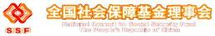

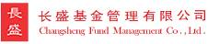



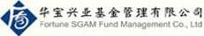













为中国客户服务

Slide 8
教育行业用户
SUNGARD全球
1600余位高校客户，800万学生和1600万校友使用SunGard 产品，年收入6亿美元
中国区
复旦大学，上海交通大学，同济大学，上海大学 上海外国语大学，上海财经大学，上海中医药大学，上海公安高等专科学校 ，上海海事大学，上海理工大学，上海水产大学，上海应用技术学院 ………
成都电子科技大学，哈尔滨工程大学，云南财经大学………
广州大学城（10所），上海松江大学城（8所） 泰州大学城（2所）………

Slide 9
Who we are
一卡通方案介绍

Slide 10

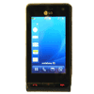
金仕达一卡通发展历程
创新
09年，手机校园一卡通系统横空出世
发展
08年和SUNGARD HE合作，引入更加先进技术和丰富经验到一卡通中。
取得一定成绩的基础之上，将来保持持续创新。
磨砺
06年开始投放市场迅速赢得广大用户的青睐，当年承接了上海全部一卡通项目工程。
07年全国市场进行推广，目前近20家合作客户。
契机
对于市场进行调研、解读分析，决定产品化。
05年引入全新的理念，推出新一代一卡通完整解决方案和产品。
凭借金融证券行业的技术积累和业务沉淀。
04年承接复旦大学一卡通项目。

Slide 11
新一代一卡通的领导者和倡导者
金仕达将金融交易系统的技术架构成功运用到校一卡通，推出使学校掌握主动权、加强信息资源开发和利用水平的开放性的新一代校园一卡通系统
国内首个以软件架构而不是以硬件设备为中心的校园一卡通；
国内首个大集中模式的校园一卡通；
国内首个引入金融级通讯中间件的校园一卡通；
国内首个实现软硬分离、倡导设备无关性的校园一卡通
国内首个实现图形化的集中式监控中心的校园一卡通；
国内首个开放卡片密钥、卡片结构的校园一卡通；
国内首个提出并实现信息资源利用为辅助决策提供支撑的一卡通

Slide 12
金融级四层软件架构
引入金融级的四层软件架构解决了：
1、前置业务的抽象—设备无关性
2、组件化设计—系统未来扩展性
3、通讯的加密传输—系统安全性
4、基于架构的接口设计—系统开放性
5、组件的单点容错设计—系统可靠性
数据资源层
应用服务层
ExtCall()
通讯服务层
Interface
前置业务层
终端设备层

Slide 13
一个平台，四类应用
金仕达一卡通核心管理平台
支撑
四大类应用
金融服务类
身份识别类
信息服务类
流程整合类
Notes:
完全覆盖了招标需求，同时提供了超越招标范围的功能模块，包括：
核心平台10个模块中，包括行业内率先实现的图形化监控中心、完全开放给用户的密钥管理及独创的扇区转移技术、第一套人性化的拍照打卡等
金融服务类12个子系统、身份识别类6个子系统架构在统一身份认证平台上、综合应用类6个子系统采用了信息门户技术、接口类14个模块，涵盖了绝大多数服务需求
密钥管理、通讯平台、监控中心、分析中心、拍照打卡，通用收费、售门票、自动售货，学籍管理，通用接口等9个模块为新增

Slide 14
分析中心-信息资源分析利用
面向学校管理者
贫困行为分析－贫困生分析
绩效考核支持－员工工作量分析
合理部署设备－资源利用率分析、充值习惯等行为分析
厂商服务考核－设备故障率与稳定性分析
……
面向商户管理者
消费人群分类－校内消费群体消费能力的划分，供商户经营决策
食堂涨价分析－CPI指数的提升，在学校食堂的体现
面向持卡用户
哪些餐厅不排队－各餐厅平均就餐率分析
什么时间不排队－各餐厅高峰时段消费人次时间频度分析

Slide 15
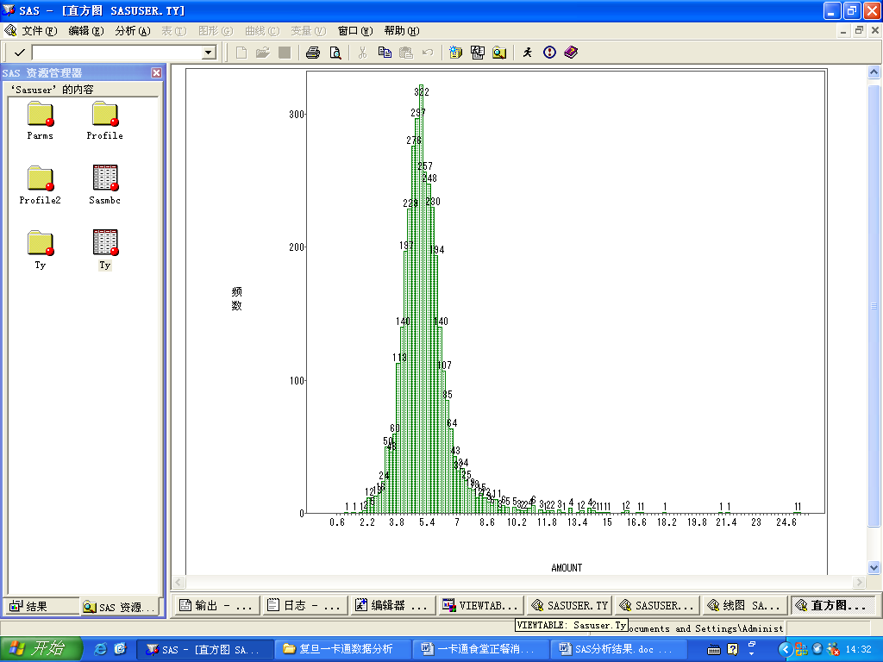
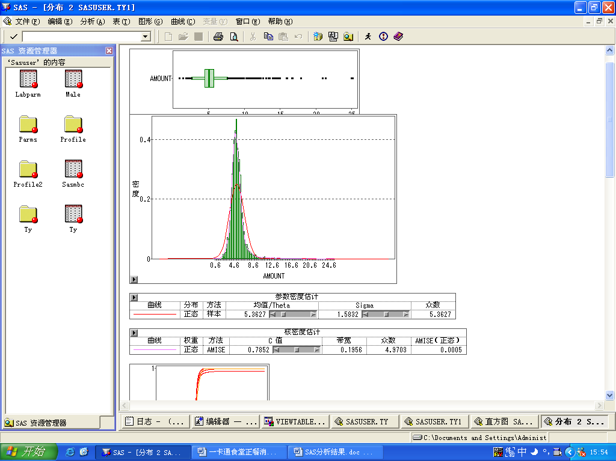
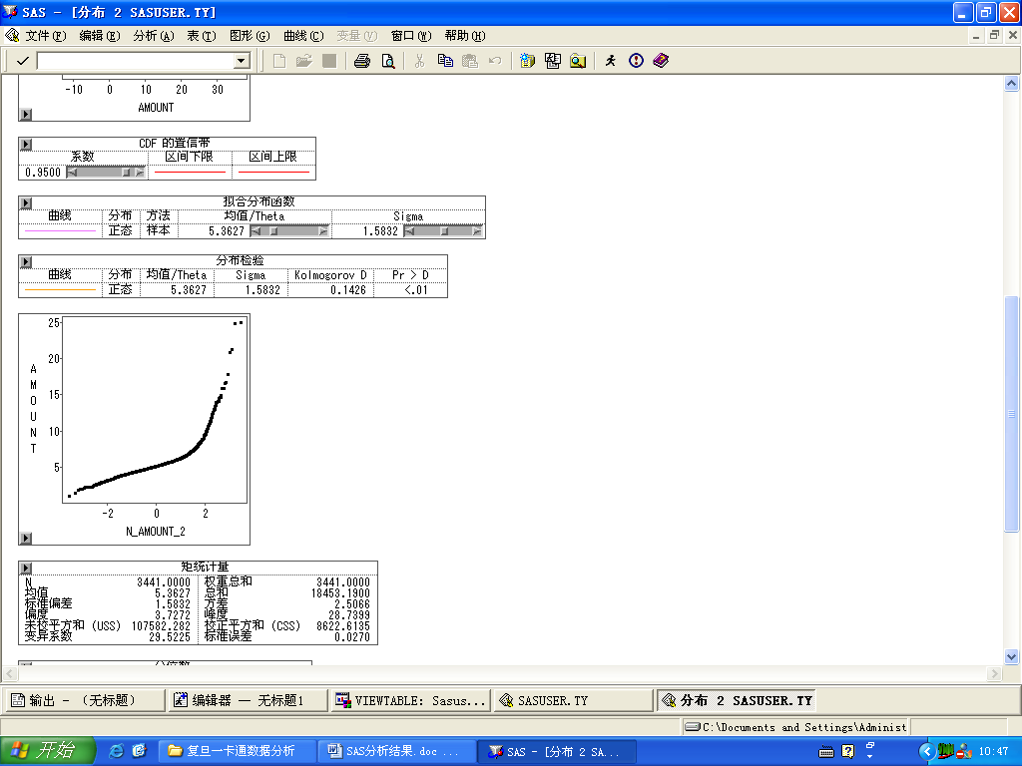
分析中心-贫困行为分析
密度函数图
正态分布检验图
2005级本科生食堂中餐一学期日均消费额频数统计直方图

Slide 16
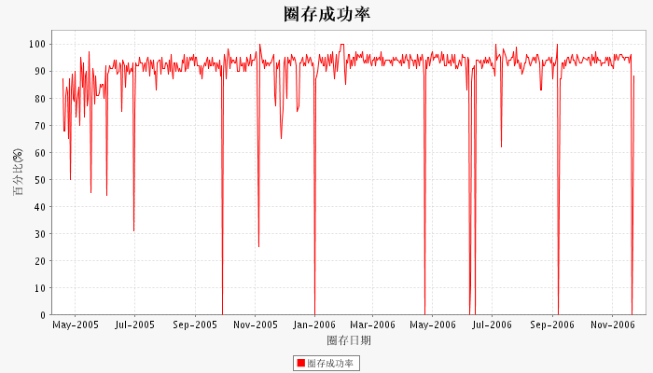
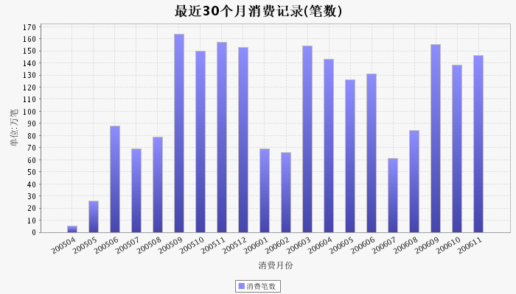
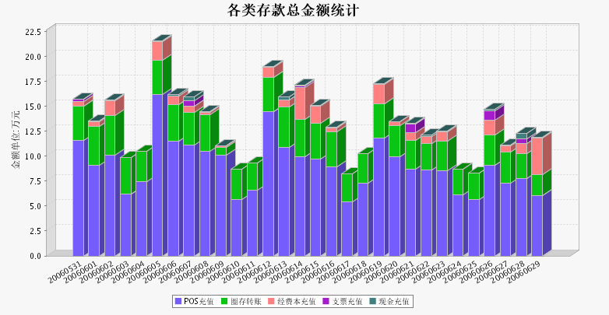
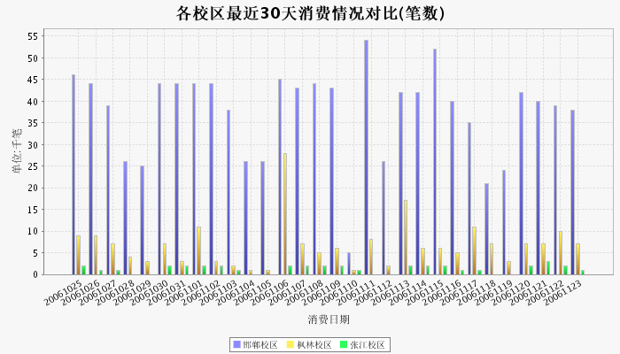
分析中心-统计分析图片举例

Slide 17
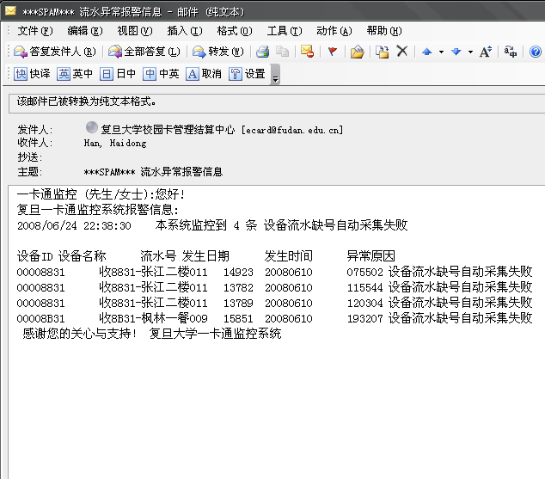
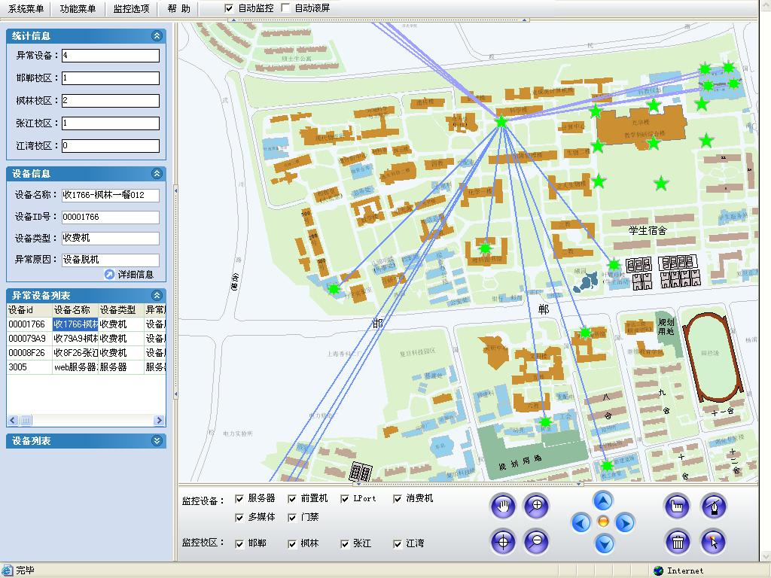
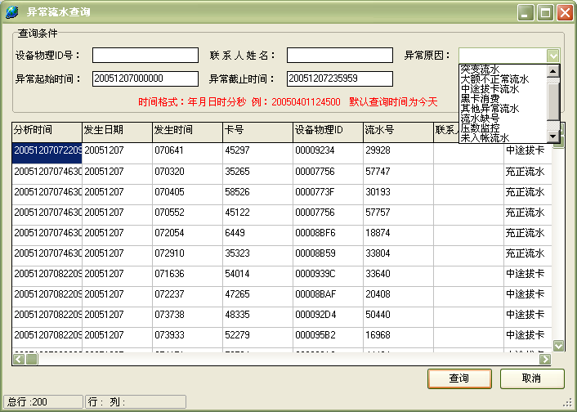
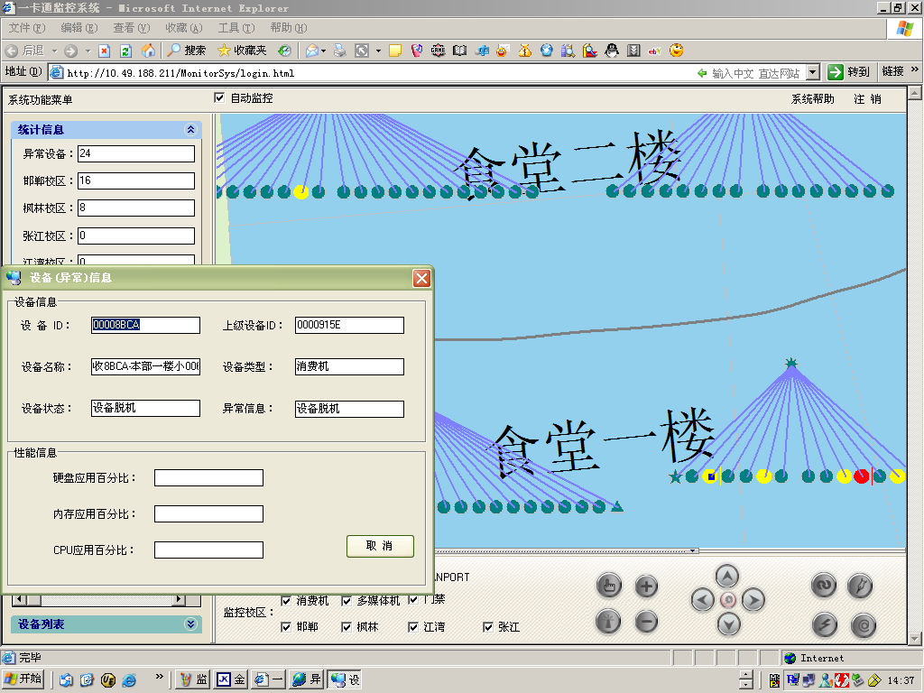
监控中心
系统特点
Gis地图展示
Web嵌入OCX控件方式
多种报警机制
故障自动恢复机制
分校区、分设备监控，自动滚屏设置
一卡通硬件设备监控
一卡通业务监控
数据库、各种网站的监控
业界率先实现的全局监控
预警机制使得主动式服务成为可能

Slide 18
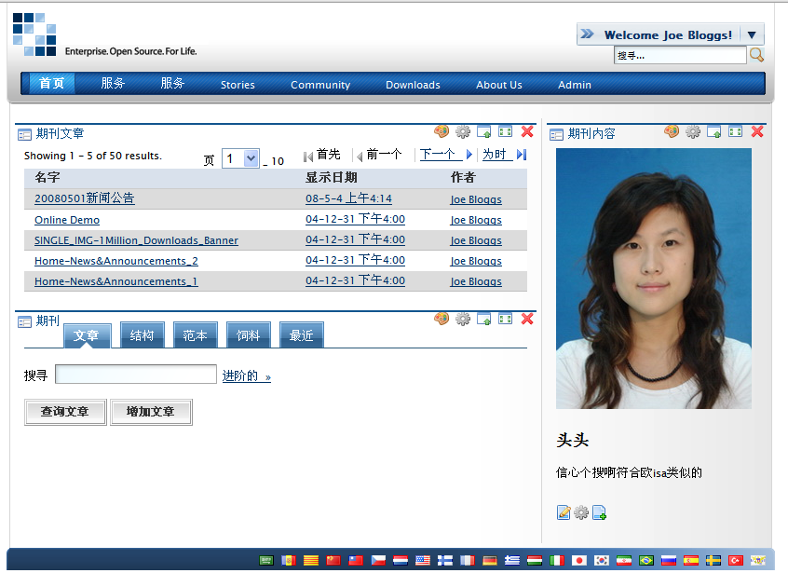
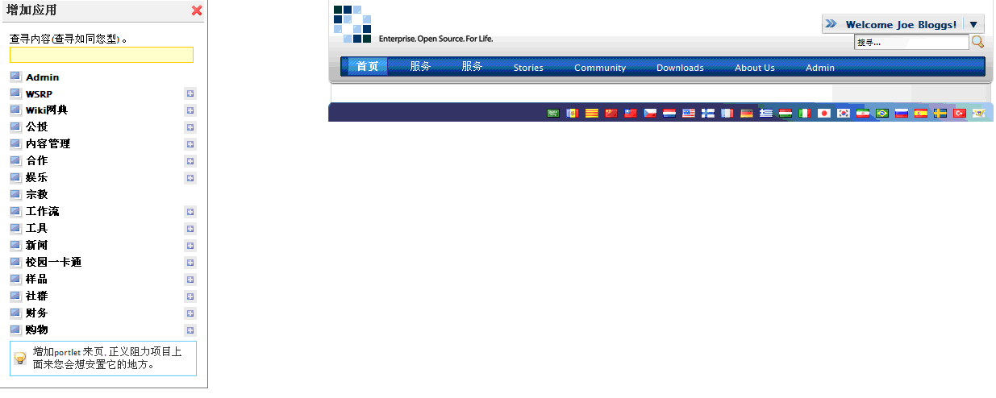
综合信息门户-基于Portal技术
业务升级
信息查询系统升级为一卡通综合信息门户-对于消费、门禁、考勤、认证、决策、监控等等信息资源统一集成展现。
采用信息门户技术（portal），更好的集成和整合业务系统，成为广大师必不可少的信息平台

Slide 19
基于数字化校园的一卡通
认
证
身份认证平台的补充
物理认证-替代证件
数字认证-卡信息认证
服
务
服务型系统的展现
师生的吃、住、行
管理职能的展现
整
合
信息化的纽带
流程整合
信息整合
金仕达一卡通系统是建立在数字化校园基础之上的全局服务型系统
引入数字校园领域的数据交换平台—数据的整合
引入基于portal技术的综合信息门户—业务的整合
对未来数字化校园建设进行必要的探索和尝试
同时对于未来数字校园建设起到积极的推动和规范化的作用

Slide 20
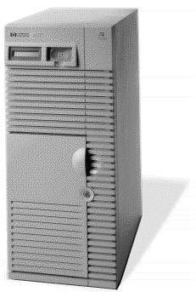
真正的负载均衡
服务器应用服务器采用Linux或者Sorlaris系统；
数据库采用Oracle数据库；
不需要引用第三方负载均衡软件，应用系统部署可实现负载均衡和容错处理；
某一应用功能出现问题，不会影响其他应用功能的正常使用。
Partner Site
磁盘阵列
数据库
数据库
Partner Site
核心服务器2
核心服务器1
DRTP1
DRTP2
DRTP客户端
DRTP客户端
DRTP客户端

Slide 21
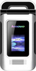



手机一卡通业务规划
账户挂式解挂
业务信息提醒
SMS短信
账户查询
业务办理
余额不足提醒
WAP门户
门户业务移植
自助办理
人性化提醒
信息查询
各种业务办理
换卡通知
支付&认证
统计查询
规章制度宣传
……
手机充值
身份认证
手机支付
账单服务
……
手机
NFC
RF-SIM
SIMPASS
手机用户
手机用户
手机用户

Slide 22
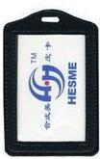

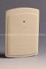
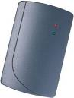
手机一卡通技术整合
满足校园所有师生使用需求，师生可以灵活选择原有校园一卡通或者RF-SIM卡；
金仕达一卡通兼容传统校园一卡通（M1,CPU）和RF-SIM卡，并采用双频终端机具，为所有用户提供方便快捷服务。
传统校园一卡通
RF-SIM卡
传统一卡通
金仕达一卡通
2.4G
13.56M
原有校园一卡通机具
（13.56M）
双频终端机具

Slide 23
Who we are
优势说明及典型案例

Slide 24
金仕达一卡通产品特点
开放性
可管理性
安全性
软件架构为中心
软硬件分离
设备不绑定厂商
标准接入规范和接口
密钥和卡片结构开放
开放式接口以及标准
大集中模式架构
统一的数据管理
图形化运行监控
主动式服务
人性化卡务管理
快捷的财务结算
通讯中间件
多级的密钥体系
设备注册
集中认证
低噪声
可扩展性
性能及可靠性
信息资源可利用
管理平台
组件化
标准的接口规范
设备无关性
均衡负载
容错技术
金融级别架构
7*24小时服务支持
信息资源集中
信息资源利用
信息资源分析
信息资源挖掘

Slide 25


典型案例介绍
复旦大学校园一卡通—管理向服务转变
在校师生8万人，持卡用户13万，日交易量超过25万笔
实现5大类，39个业务子系统
各种消费类终端500个，身份认证类终端1300个
广州大学城一卡通—新业务持续拓展
一个民营企业将运行不到两年，投资几千万的项目推到重来，为什么？封闭，以软件为核心的一卡通系统的必要性
十所高校，在校师生18万，持卡用户23万
日交易量超过50万笔，商户日营业额平均100万元以上
利用金仕达开放的平台，用户自行实现了移动手机自助充值、竞达2万多个控水终端的接入、自助复印、网络IP电话以及无线GPRS终端异地入网等众多有特色的应用
松江大学城一卡通—设备无关的
工商银行上海分行投资并运营的一卡通系统
一个系统，三个品牌的消费pos共存

Slide 26
优势互补、强强合作
产品及技术优势
银行、金融行业的技术积累
系统的开放性和贴近客户需求的设计理念
鲜明的行业特点
行业解决方案提供商，专注行业应用
校园一卡通和数字化校园两条产品线
客户资源
上海高校一卡通市场垄断性地位（上海超过10家高校一卡通客户）
松江大学城（8所高校）、临港大学城（海事大学、海洋大学）
SunGard凭借强大的技术优势、明确的行业定位以及丰富的客户资源，与中国电信必能优势互补，强强合作，共同打造双赢的手机一卡通市场

Slide 27
Who we are
项目投资预算
Notes:
金仕达是业内唯一一家同时有一卡通和数字化校园产品的厂商

Slide 28
项目投资预算
产品大类 | 总价
系统软件 | ￥990,000.00
通用硬件 | ￥287,680.00
专有硬件 | ￥3,774,630.00
工程材料及施工 | ￥671,400.00
系统集成费 | ￥457,896.80
总计 | ￥6,181,606.80

Slide 29
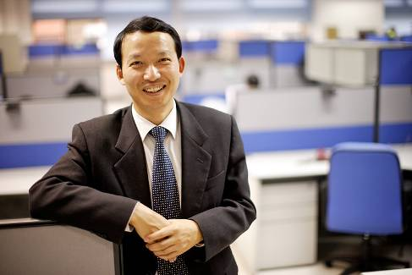
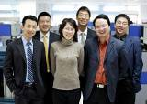
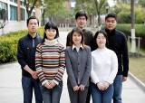

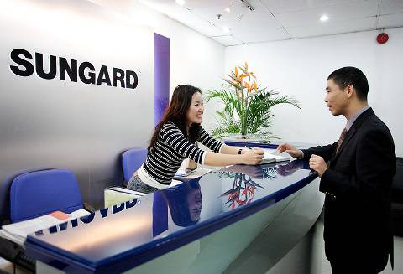
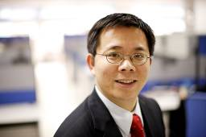
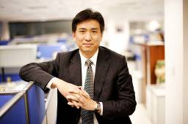
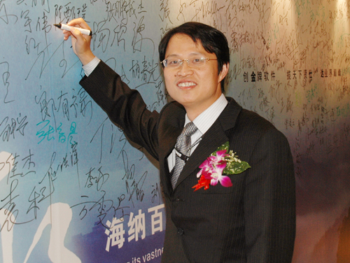
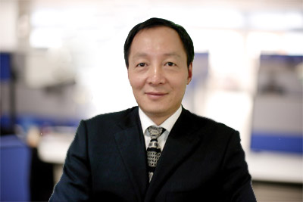
谢谢

